Slide 1
F-string w Pythonie
Makar Dorohuntsev

Slide 2
W Pythonie 3.6 wprowadzono nowy mechanizm nazwany f-strings. Jest to bardzo podobny sposób zapisu do str.format(), lecz dużo bardziej zwięzły.
f '<text> { <expression> <optional !s, !r, or !a> <optional : format specifier> } <text>'
Opcja expression to wyrażenie, które ma zostać umieszczone.
Opcja !s, !r, !a wymusza sposób konwersji przekazanego parametru (str, repr, ascii).
Opcja format specifier definiuje sposób prezentacji danych, jej składnia jest dokładnie taka sama, jak składnia znanego już specyfikatora konwersji z str.format().
Wprowadzenie f-stringów zmniejszyło ilość potrzebnego kodu do sformatowania napisu.

Slide 3
Pełny opis składowych specyfikatora konwersji (standard format specifier):
format_spec | [[fill]align][sign][#][0][width][grouping_option][.precision][type]
fill | <any character>
align | "<" | ">" | "=" | "^"
sign | "+" | "-" | " "
width | digit+
grouping_option | "_" | ","
precision | digit+
type | "b" | "c" | "d" | "e" | "E" | "f" | "F" | "g" | "G" | "n" | "o" | "s" | "x" | "X" | "%"

Slide 4
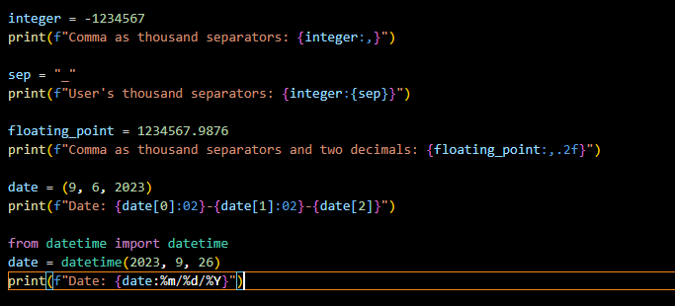

Przykłady formatowania w F-String

Slide 5
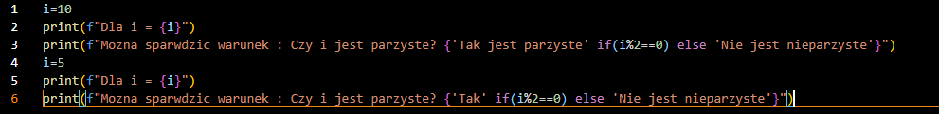


Warunki w f-String
Powyższy kod zwróci odpowiednie wartości dla parzystego i nieparzystego i
Uproszczona składnia warunku w f-string

Slide 6


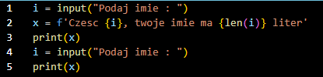

Inne sposoby użycia F-String
Wartość F-String jak i zwykłego stringa można przepisać do obiektu, ale wartość przepisanego wyrażenia zostanie zamrożona tzn. w przypadku dalszej zmiany wartości i wartość x nie zmieni się :

